Slide 1
Keystone 介绍

Slide 2

目录
架构介绍
功能详解
REST API
EASYSTACK

Slide 3
架构介绍
EASYSTACK

Slide 4
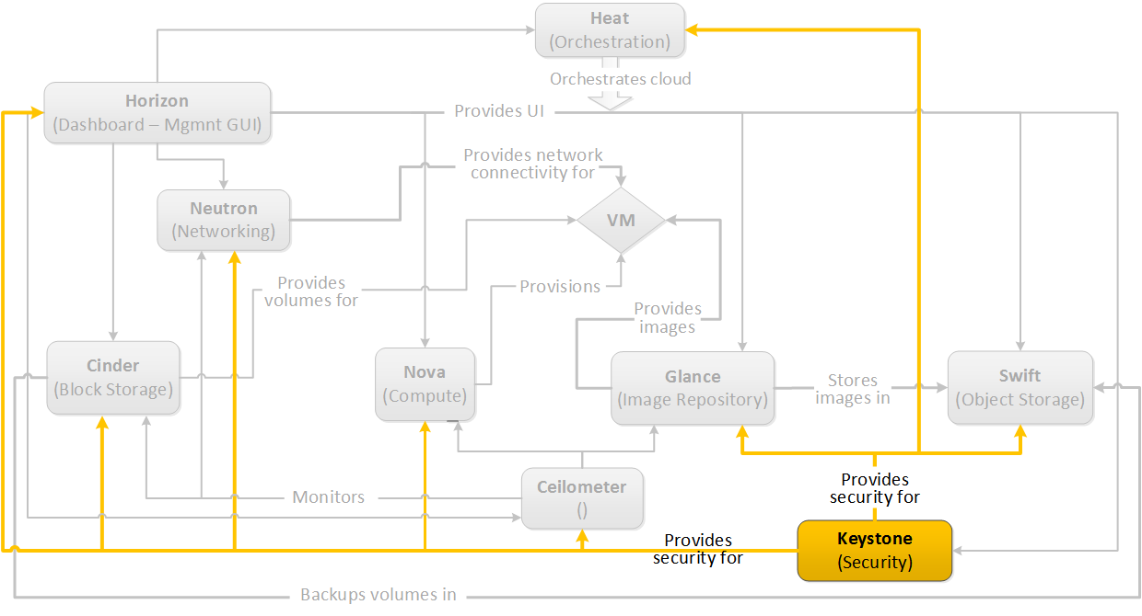
架构介绍
Keystone是OpenStack的一个核心项目，在OpenStack框架中通过应用程序编程接口 (API) 提供身份验证、服务目录、服务策略和服务令牌的功能。为OpenStack其他各个组件提供统一的身份验证服务。

Slide 5
架构介绍
理解基本概念：
关键词 | 基本概念
Domain | 域（v3）是OpenStack委托用来资源管理的容器，是项目、组和用户的更高一层的容器，每个域都是一个单独的命名空间，提供的默认域名为‘default’
Project | 项目（v2.0称为租户）是资源的容器，OpenStack中的所有资源必须属于一个指定项目，一个项目必须属于一个指定的域，并且在域中是唯一的
Group | 组是一个容器代表用户的集合，一个组必须属于一个指定的域，并且在域中是唯一的
User | 用户是使用OpenStack资源的人、系统或服务，用户必须属于一个指定的域，并且在域中是唯一的
Role | 角色标识了在域或项目中的权限，可以分配给用户和组，角色在OpenStack中是全局唯一的
Token | 令牌是用来验证用户身份的，用户登录后会使用令牌执行相应的资源请求
Service | 服务是指一个OpenStack服务，比如：nova、cinder、neutron等。
Endpoint | 端口是一个网络可访问的服务地址，通过它可以访问一个服务，通常是个 URL 地址。比如，当 Nova 需要访问 Glance 服务去获取 image 时，Nova 通过访问 Keystone 拿到 Glance 的 endpoint，然后通过访问该 endpoint 去获取Glance服务
Policy | 策略是用来鉴别用户对某个服务是否有访问权限的，对于keystone来说policy就是一个json文件

Slide 6
架构介绍
资源、用户和角色：
用户
角色
OpenStack资源
Domain1
Group
Project1
Project2
User1
User2
为指定的domain创建用户
为用户指定角色
Role
Domain2
Project1
Project2
User1

Slide 7
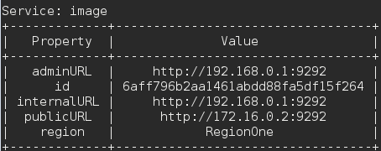
架构介绍
令牌、服务、端口、策略：
用户
keystone
glance
1、用户使用用户名、密码登录
2、返回token和catalog
3、请求访问image
4、验证token是否有效
5、返回验证结果
6、policy鉴权
7、鉴权成功返回所请求的资源，否则返回没有权限访问

Slide 8
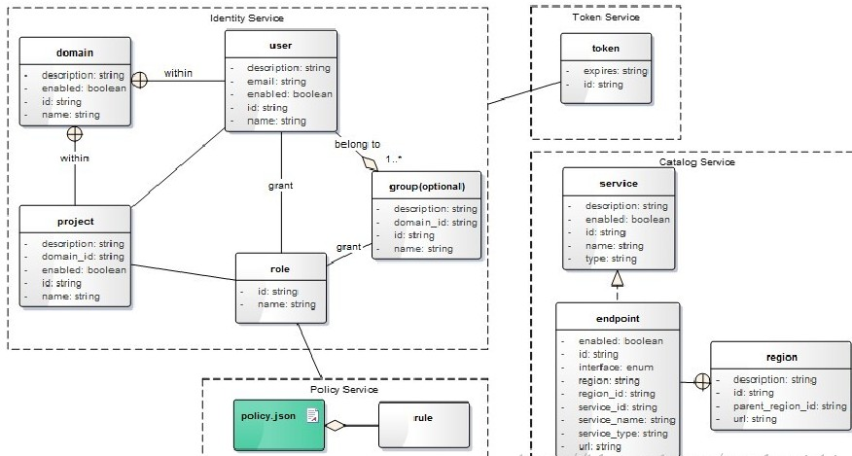
架构介绍
架构解析：
keystone在OpenStack中提供身份认证、服务目录、服务令牌、服务策略的功能
为用户提供token管理和token验证
提供用户身份认证
记录OpenStack服务的名称和端口，并提供给用户使用
鉴别用户权限

Slide 9
功能详解
EASYSTACK

Slide 10
功能详解
Keystone的主要功能：
1、用户身份验证
2、token验证
3、服务目录列表
4、policy鉴权

Slide 11
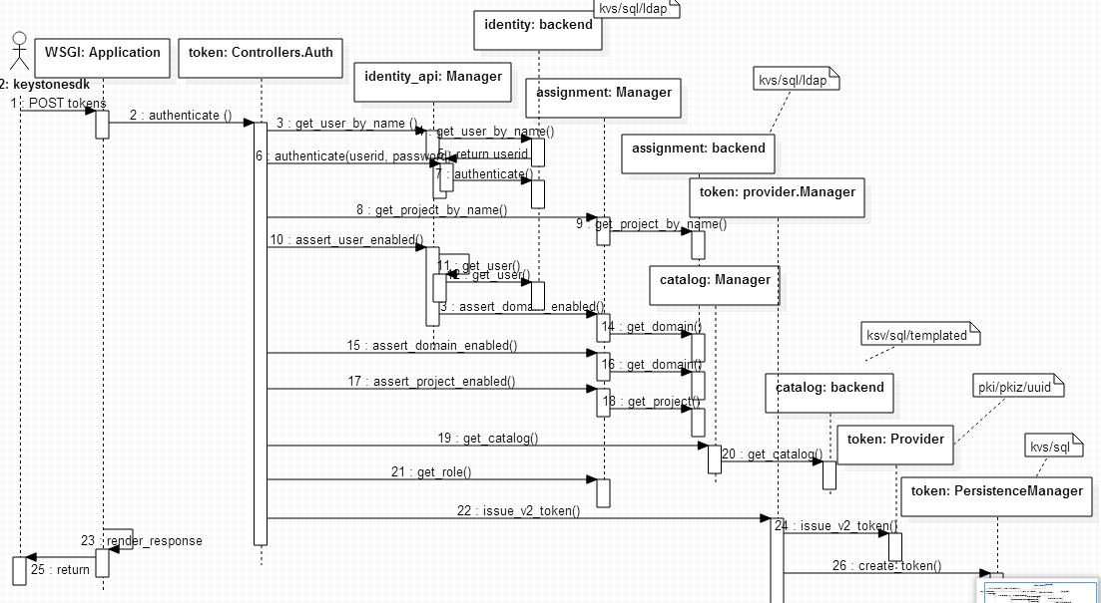
功能详解
用户身份验证
（3）通过 user name 获取 user id，最终会从 identity backend 中获取到。
（6）校验用户的 password 和 identity backend 中的 password 的一致性。sql backend 的话，直接比较两个值。
（8）获取 project info，接下来检查 domain，project是否都是 enabled。
（19）获取 catalog 和 roles。
（22）使用 user_ref,tenant_ref,metadata_ref构造 token_auth_data。
（23）再基于 catalog，roles 和 token_auth_data，创建 token data，创建好了以后该 token 会被保存到 persistence backend 中。

Slide 12
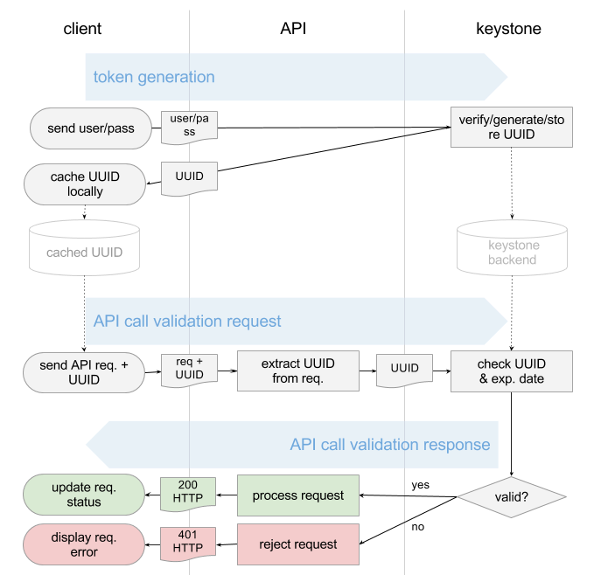
功能详解
Token UUID
生成一个UUID令牌。
后端存储UUID的令牌。
UUID令牌副本发送回客户机。
客户端缓存令牌。
用户每次请求时,API端点发送这个UUID到keystone进行验证。

Slide 13
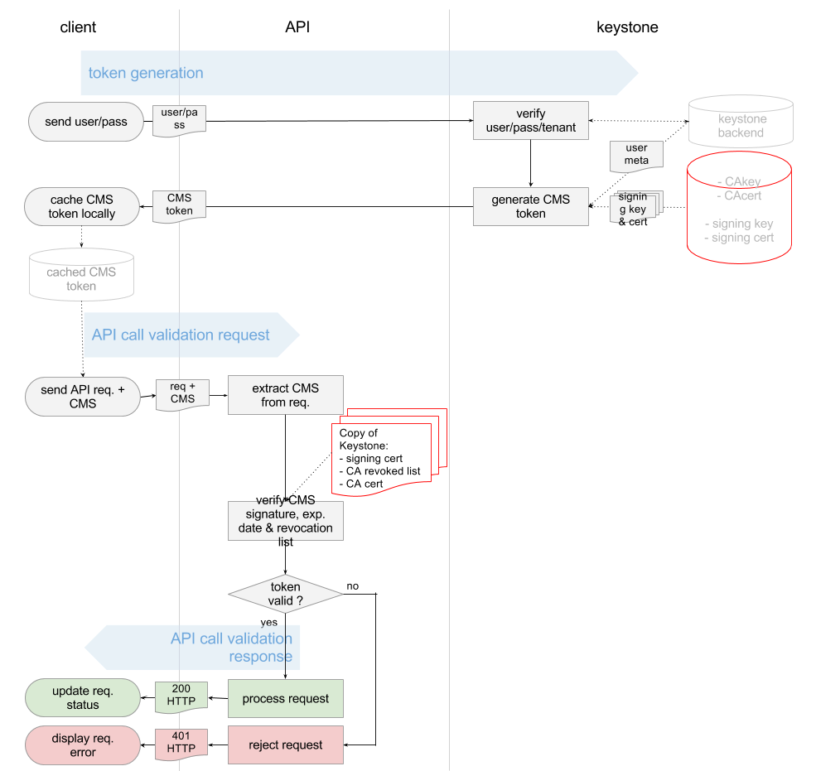
功能详解
Token PKI
使用signing key和签名证书对token签名。
Client保存与Keystone相同的签名证书，CA证书(或通过keystone API获取）。
Client使用签名证书和CA证书，验证token。
API端保存签名证书、撤销列表、CA证书的镜像。
直接在API端验证用户请求，没有必要直接请求keystone验证。

Slide 14
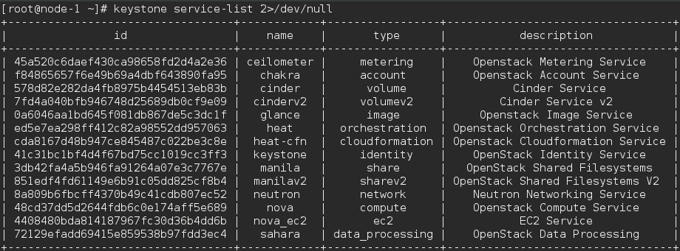
功能详解
服务目录列表
Service

Slide 15
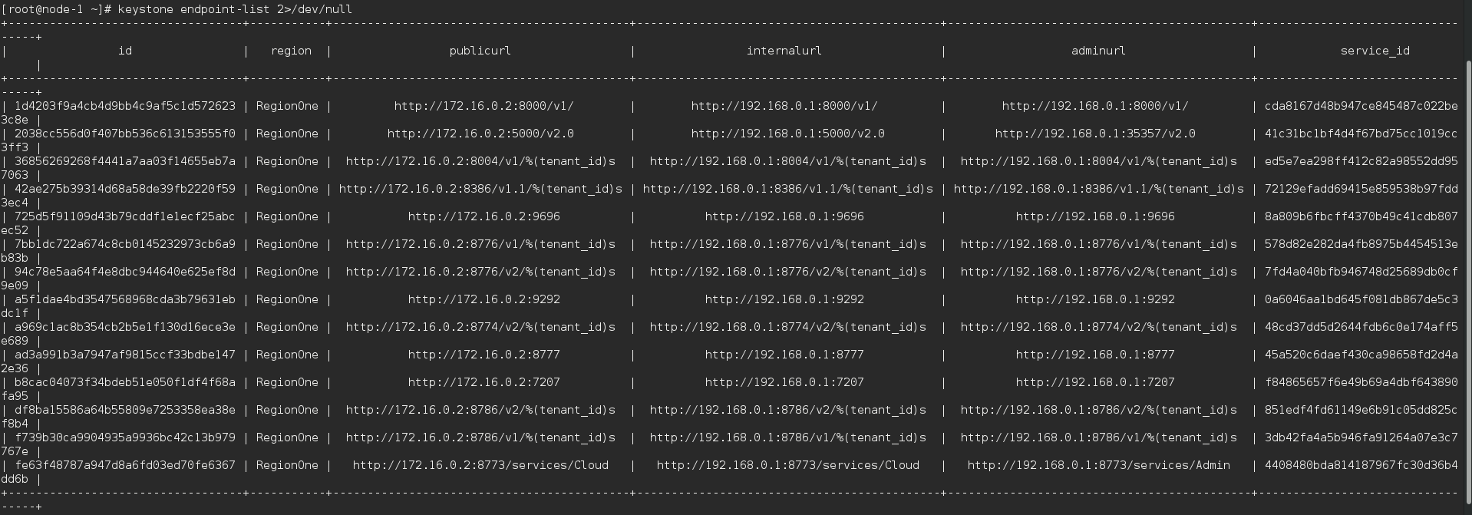
功能详解
Endpoint
可以自定义Service和endpoint。

Slide 16
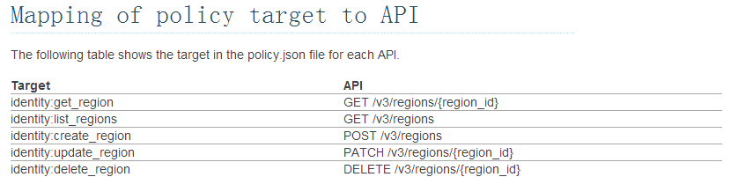
功能详解
Policy鉴权
policy role based access controls(RBAC)最终暴露给用户的是一种简单的可编辑的语义规则。
举个例子如下：
{...
"admin_required": "role:admin or is_admin:1",
"identity:get_user": "rule:admin_required",
…}
每个相应的API的访问请求都会经过相应RBAC的检测：
http://docs.openstack.org/developer/keystone/policy_mapping.html

Slide 17
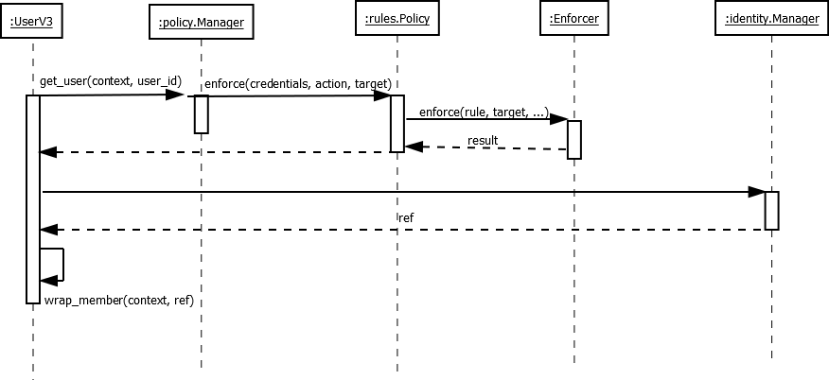
功能详解
get_user时序图：

Slide 18
REST API
EASYSTACK

Slide 19
REST API
Keystone 2.0
http://developer.openstack.org/api-ref-identity-v2.html
Keystone 3.0
http://developer.openstack.org/api-ref-identity-v3.html
Resource与HTTP方法的对应：
资源 | 资源说明 | GET | POST | PATCH | DELETE
http://localhost:5000/v3/users | Users是一组用户的集合 | 列出所用用户的信息 | 创建一个用户 | 无 | 无
http://localhost:5000/v3/users/{user_id}​ | Users/{user_id}是单个用户 | 获取一个用户的信息 | 无 | 修改一个用户的信息 | 删除一个用户

Slide 20
REST API
使用curl调用API
实例：
http://docs.openstack.org/developer/keystone/api_curl_examples.html

Slide 21
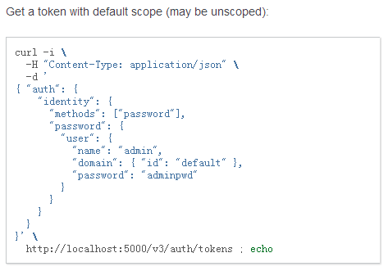
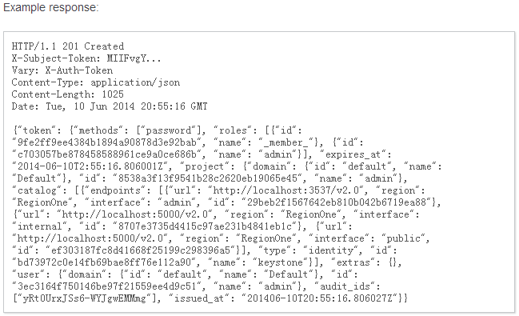
REST API
获取token
curl -i -H "Content-Type: application/json" -d '{ "auth": {"identity": {"methods": ["password"],"password": {"user": {"name": "admin","domain": { "id": "default" },"password": "adminpwd"}}}}}' http://localhost:5000/v3/auth/tokens ; echo

Slide 22
Q&A
THANKS

